Slide 1
R
부산시 정주의사 분석을 통한 인구유입 방안 연구
박지영
성채원
조주영

Slide 2
목차
R
서론
분석 필요성
선행연구
본론
분석 방법
분석 도구
자료 분석
결론 및 시사점

Slide 3
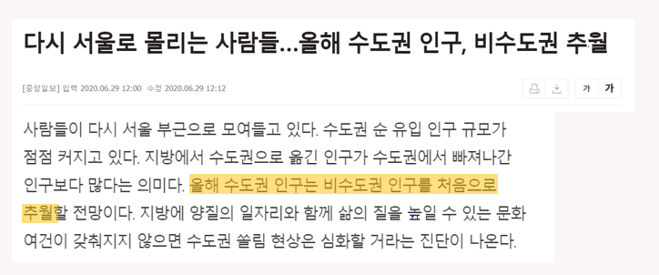
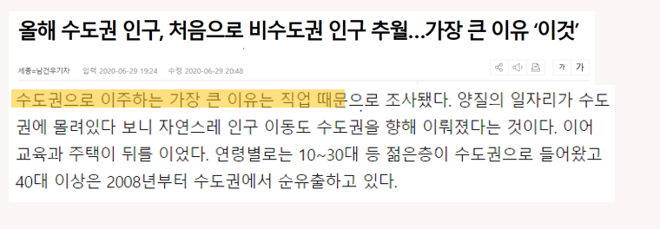
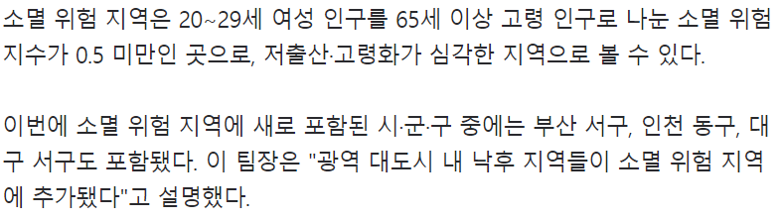
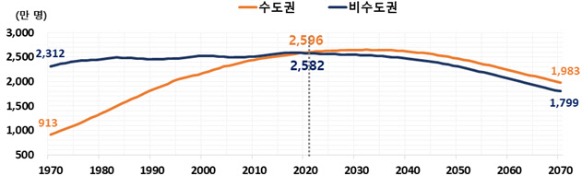
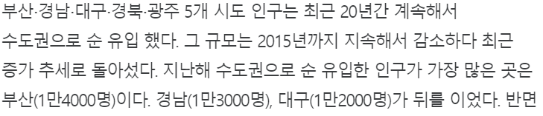
분석 필요성 – 수도권 인구역전 현상
01

Slide 4
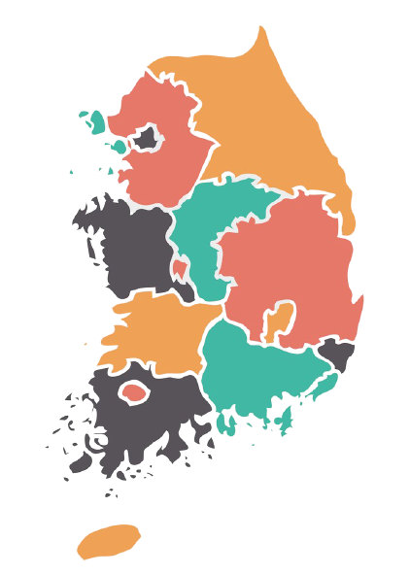
선행연구
01
통계청의 인구이동통계가 제공된 1970년 이후로 전출인구보다 전입인구가 항상 많던 부산시는 1989년을 기점으로 전출초과로 바뀌었다[2].
1989년 이후 부산지역은 인구 순유출이 지속되고 있으며 특히 청년층의 유출이 심각하다. 인구유출의 심각성 정도를 평가하는 OUTPL (Outmigration-Population Loss)지수 측정결과 부산지역은 전체연령층이 –0.1, 청년층이 –0.6으로 7대 도시(서울 및 6대 광역시)중 가장 낮았다[3].
통계청에 따르면 2018년 부산지역 15~39세 청년 경제활동인구는 104만 명으로 10년 전인 2008년 126만 명보다 21.1% 줄었다. 관련 통계가 집계되기 시작한 2000년 155만 5000명과 비교하면 50% 가까이 감소한 셈이다[4].
새로운 일자리 증가는 지역 내 경제활동인구 증가뿐만 아니라 상당한 정도의 인구유입 효과도 가져온다고 볼 수 있다[5].

Slide 5
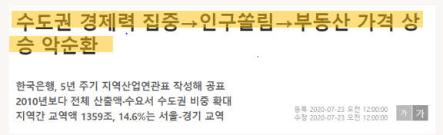
분석 방법
02
현재 인구쏠림 현상 & 문제점
01
삶에 대한 만족도와 근로여건 만족도가
부산시 정주의사에 미치는 영향을 분석하여
부산의 일자리 창출과 청년인구 유입 방안을 알아본다.
[2019 부산 사회조사]
17,860 표본가구 내 상주하는
만 15세 이상 가구원 약 33,004명 대상
(조사기간: 2019.8.19~9.8)
Notes:
연구 방법 ->분석 방법…….?

Slide 6

분석 도구
- 주요변수 & 배경변수
02
주요변수1. 부산시 정주의사
주요변수3. 근로여건 만족도
주요변수2. 삶에 대한 만족도
분석 tool
배경변수
연령대, 월평균 가구소득,취업애로요인, 직업선택요인, 직업군,
지역민 자부심, 지역 정체성, 소득 만족도
*단계적 회귀분석을 통하여 배경변수 도출
Notes:
독립변수를 배경변수로 바꿔야 하지 않을까..?

Slide 7
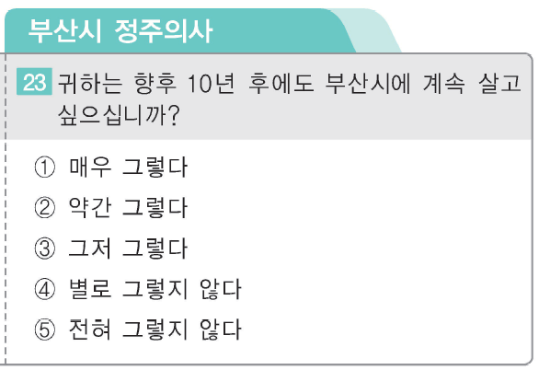

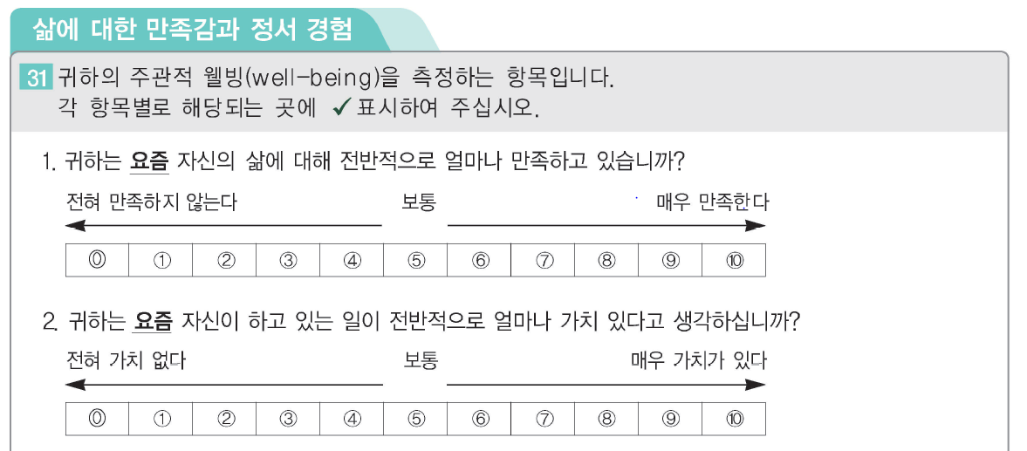

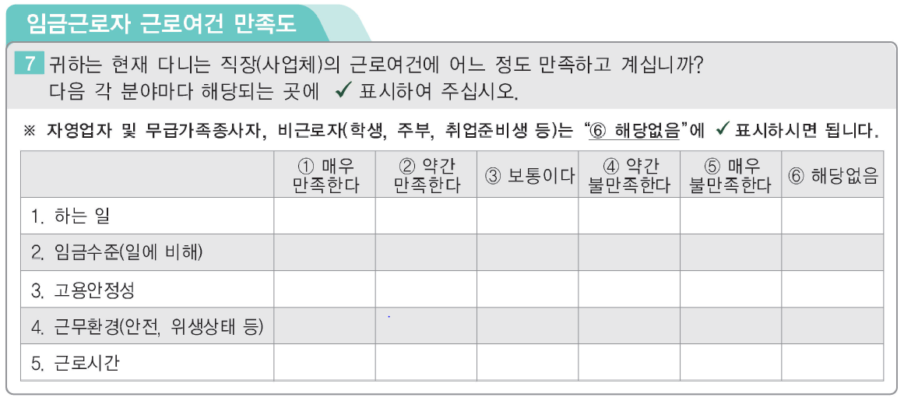

주요변수 부산시 정주의사, 삶에 대한 만족도, 근로여건 만족도
02
부산시 정주의사 opinion2
1. 전혀 그렇지 않다
2. 별로 그렇지 않다
3. 그저 그렇다
4. 약간 그렇다
5. 매우 그렇다
삶에 대한 만족도 s31
1. 전혀 만족하지 않는다
5. 보통
10. 매우 만족한다
근로여건 만족도 w7
1. 매우 불만족한다
2. 약간 불만족한다
3. 보통이다
4. 약간 만족한다
5. 매우 만족한다
Notes:
삭제…?

Slide 8
배경변수에 따른 주요변수 분석
02
배경변수
분석방법
연령대
지역 정체성
ANOVA
지역민 자부심
소득 만족도
다중회귀분석
월 평균 가구 소득
직업선택 요인
상관관계분석
직업군
취업 애로 요인
Notes:
독립변수를 배경변수로 바꿔야 하지 않을까..?

Slide 9
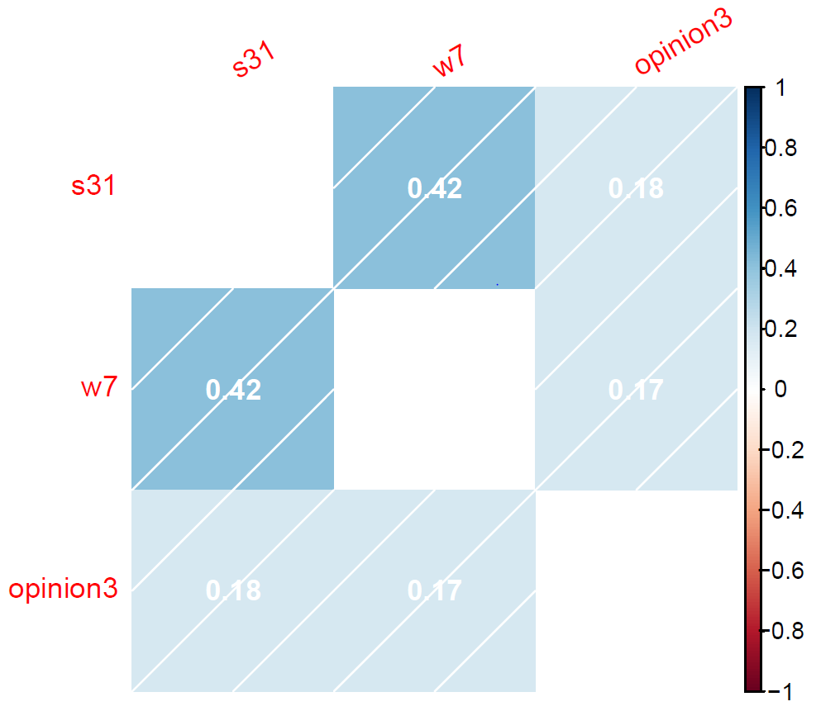
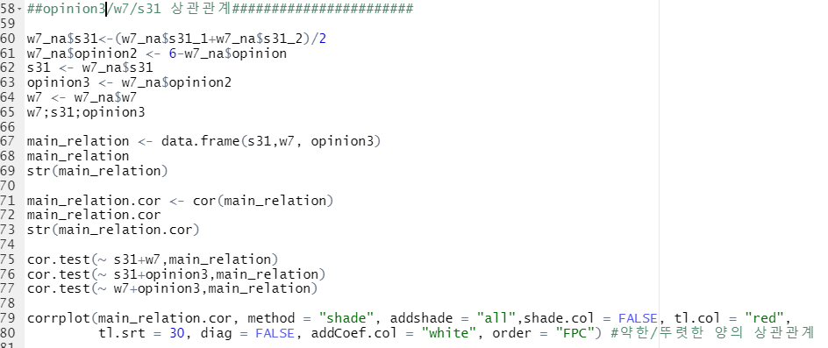
분석 결과
- 주요변수 간의 상관관계
02
삶에 대한 만족도/ 근로여건 만족도/ 정주의사 간의 상관관계
삶에 대한 만족도와 근로여건 만족도 간 뚜렷한 양의 상관관계
삶에 대한 만족도와 정주의사 간 약한 양의 상관관계
근로여건 만족도와 정주의사 간 약한 양의 상관관계
Notes:
뭔가 ‘실험 결과’보다 ‘분석 결과＇가 나을 것 같아,, 아니면 ‘연구결과’..?(앞에 연구 방법이라서..)

Slide 10
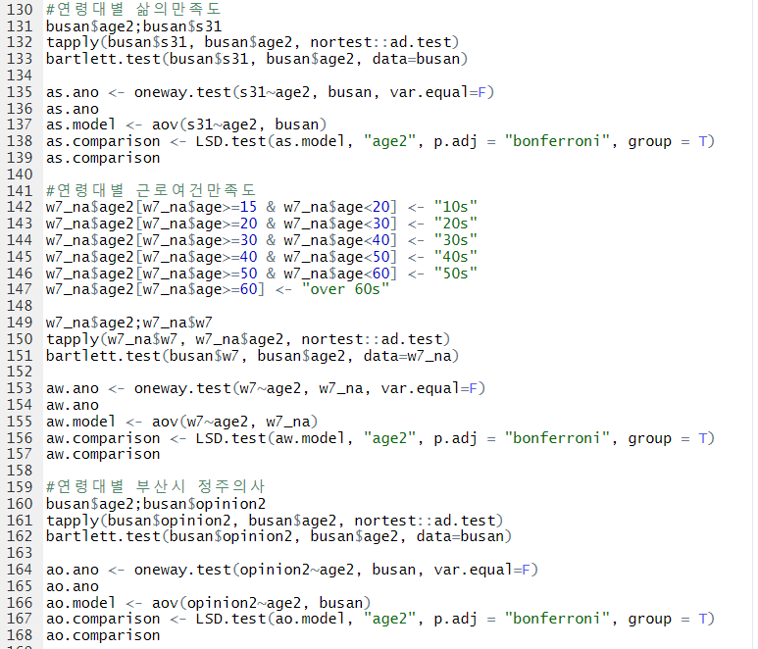
연령대에 따른 주요변수
02
연령대 age
15 ~ 19 → 10s
20 ~ 29 → 20s
30 ~ 39 → 30s
40 ~ 49 → 40s
50 ~ 59 → 50s
60 이상 → over 60s

Slide 11
연령대에 따른 주요변수들의 차이
02
변수 | 10대 (1) |  | 20대 (2) |  | 30대 (3) |  | 40대 (4) |  | 50대 (5) |  | 60대 이상 (6) |  | F | 사후검정 결과
 | M | (SD) | M | (SD) | M | (SD) | M | (SD) | M | (SD) | M | (SD)
삶에 대한 만족도 | 5.94 | 1.65 | 5.77 | 1.75 | 5.92 | 1.80 | 5.81 | 1.76 | 5.60 | 1.74 | 5.48 | 1.64 | 66.76*** | d<c<b<a a : 1,3 b : 2,4 c : 5 d : 6
근로여건만족도 | 3.04 | 0.93 | 3.22 | 0.72 | 3.36 | 0.76 | 3.32 | 0.80 | 3.17 | 0.84 | 3.06 | 0.83 | 46.73*** | c<b<a a : 3,4 b : 2,5 c : 1,6
부산시 정주의사 | 3.47 | 1.06 | 3.67 | 1.00 | 3.84 | 0.94 | 3.86 | 0.95 | 3.89 | 0.97 | 4.12 | 0.92 | 223.26*** | d<c<b<a a : 6 b : 3,4,5 c : 2 d : 1
*p<.05, *p<.01, ***p<.001

Slide 12
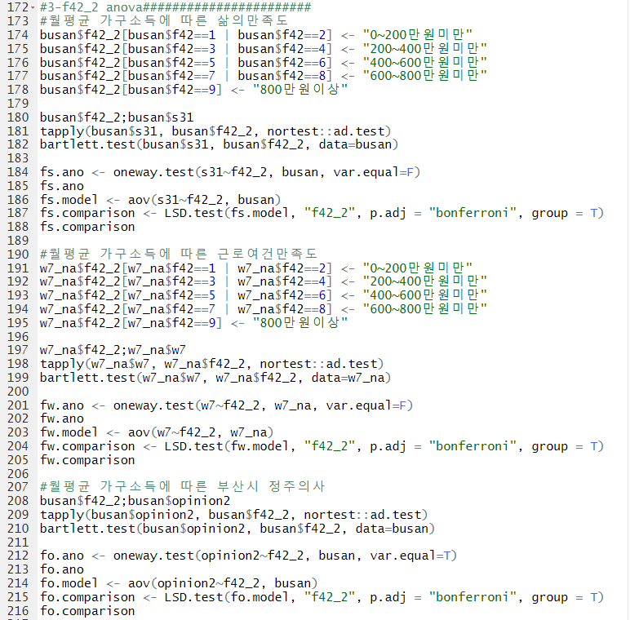
월평균 가구소득에 따른 주요변수
02
월평균 가구소득 f42
0~200만원 미만
200~400만원 미만
400~600만원 미만
600~800만원 미만
800만원 이상

Slide 13
월평균 가구소득에 따른 주요변수들의 차이
02
변수 | 0~200 만원 (1) |  | 200~400 만원 (2) |  | 400~600 만원 (3) |  | 600~800 만원 (4) |  | 800만원 이상 (5) |  | F | 사후검정 결과
 | M | (SD) | M | (SD) | M | (SD) | M | (SD) | M | (SD)
삶에 대한 만족도 | 5.20 | 1.67 | 5.69 | 1.66 | 6.02 | 1.67 | 6.24 | 1.70 | 6.60 | 1.79 | 443.99*** | e<d<c<b<a a : 5 b : 4 c : 3 d : 2 e : 1
근로여건만족도 | 2.94 | 0.82 | 3.15 | 0.76 | 3.33 | 0.78 | 3.53 | 0.77 | 3.77 | 0.78 | 234.16*** | e<d<c<b<a a : 5 b : 4 c : 3 d : 2 e : 1
부산시 정주의사 | 4.05 | 0.96 | 3.83 | 0.97 | 3.88 | 0.96 | 3.88 | 0.97 | 4.01 | 0.93 | 78.81*** | c<b<a a : 1,5 b : 3,4 c : 2
*p<.05, *p<.01, ***p<.001

Slide 14
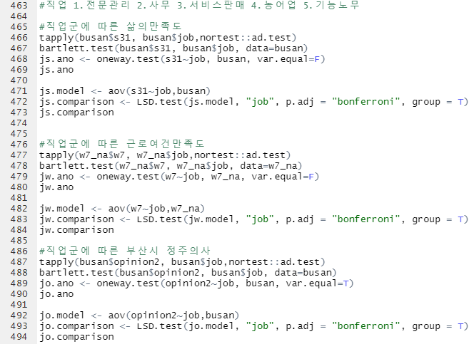
직업군에 따른 주요변수
02
직업군 job
전문관리
사무
서비스 판매
농어업
기능노무

Slide 15
직업군에 따른 주요변수들의 차이
02
변수 | 전문관리 (1) |  | 사무 (2) |  | 서비스 판매 (3) |  | 농어업 (4) |  | 기능노무 (5) |  | F | 사후검정 결과
 | M | (SD) | M | (SD) | M | (SD) | M | (SD) | M | (SD)
삶에 대한 만족도 | 6.44 | 1.73 | 6.03 | 1.71 | 5.80 | 1.69 | 5.88 | 1.62 | 5.55 | 1.69 | 145.19*** | c<b<a a : 1 b : 2 c : 3,4,5
근로여건만족도 | 3.52 | 0.77 | 3.49 | 0.75 | 3.17 | 0.73 | 3.11 | 0.81 | 2.96 | 0.77 | 324.61*** | c<b<a a : 1,2 b : 3,4 c : 5
부산시 정주의사 | 3.94 | 0.95 | 3.92 | 0.94 | 3.90 | 0.96 | 4.21 | 0.87 | 3.90 | 0.96 | 5.81*** | b<a a : 4 b : 1,2,3,5
*p<.05, *p<.01, ***p<.001

Slide 16
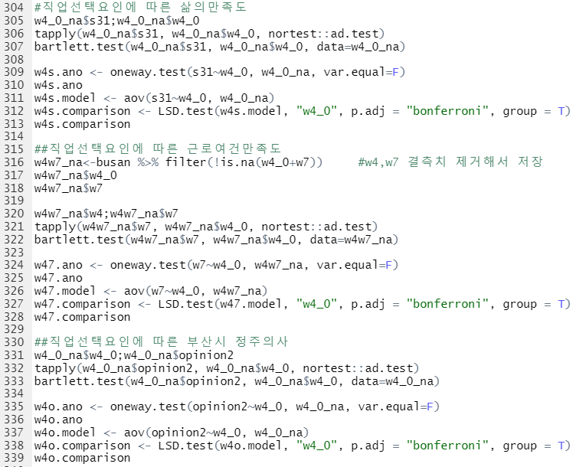
직업선택요인에 따른 주요변수
02
직업선택요인 w4_0
명예 〮 명성
고용안정성
임 금 (수입)
적성 〮 흥미
보람 〮 자아성취
근무환경(출퇴근 편의성, 복지제도등)
발전성 〮 장래성
근로시간
9. 기타 & 10. 잘 모르겠다
→ 결측치 제거
Notes:
직업선택요인에 대한 주요변인(수)아닌가..?

Slide 17
직업선택요인에 따른 주요변수들의 차이
02
변수 | 명예〮명성 (1) |  | 고용안정성(2) |  | 임금(수입) (3) |  | 적성〮흥미 (4) |  | 보람 자아성취 (5) |  | 근무환경 (6) |  | 발전성 장래성 (7) |  | 근로시간 (8) |  | F | 사후검정 결과
 | M | (SD) | M | (SD) | M | (SD) | M | (SD) | M | (SD) | M | (SD) | M | (SD) | M | (SD)
삶에 대한 만족도 | 5.78 | 1.62 | 5.71 | 1.64 | 5.50 | 1.71 | 6.08 | 1.76 | 6.23 | 1.76 | 5.62 | 1.74 | 5.60 | 1.72 | 5.58 | 1.74 | 70.88 *** | e<d<c<b<a a : 5 b : 4,7 c : 1 d : 2,6,8 e : 3
근로여건만족도 | 3.47 | 0.94 | 3.32 | 0.81 | 3.08 | 0.78 | 3.42 | 0.78 | 3.55 | 0.76 | 3.26 | 0.79 | 3.37 | 0.78 | 3.16 | 0.80 | 59.78 *** | e<d<c<b<a a : 5 b : 1,4 c : 2,7 d : 6 e : 3,8
부산시 정주의사 | 3.92 | 1.03 | 3.96 | 0.96 | 3.93 | 0.96 | 3.88 | 1.00 | 3.85 | 1.00 | 3.92 | 0.97 | 3.92 | 0.96 | 3.98 | 1.01 | 4.01 *** | b<a a : 2,8 b : 1,3,4,5,6,7
*p<.05, *p<.01, ***p<.001

Slide 18
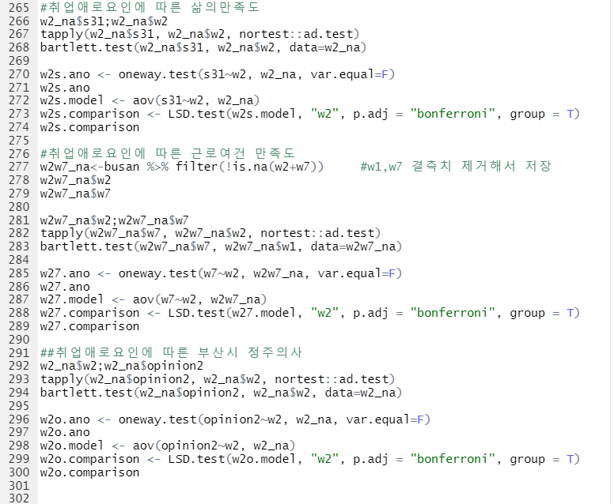
취업애로요인에 따른 주요변수
02
취업애로요인 w2
공개채용시험 기회 부족
취업정보 습득곤란
취업을 위한 기술교육 기회 부족
인력을 흡수할 산업기반 부족
지방대학 출신자의 불리한 대우
경제력 및 취업연줄 부족
경제사회 전반적인 불안
성차별, 연령제한 같은 각종 차별
9. 기타 → 결측치 제거

Slide 19
취업애로요인에 따른 주요변수들의 차이
02
변수 | 공개채용 시험 기회 부족 (1) |  | 취업정보 습득곤란 (2) |  | 기술교육 기회부족 (3) |  | 산업기반 부족 (4) |  | 지방대학 출신자의 불리한 대우 (5) |  | 경제력 및 취업연줄 부족 (6) |  | 경제사회 전반적인 불안 (7) |  | 성차별 연령제한 각종 차별 (8) |  | F | 사후검정 결과
 | M | (SD) | M | (SD) | M | (SD) | M | (SD) | M | (SD) | M | (SD) | M | (SD) | M | (SD)
삶에 대한 만족도 | 5.81 | 1.67 | 5.59 | 1.66 | 5.64 | 1.66 | 5.85 | 1.76 | 5.95 | 1.68 | 5.39 | 1.68 | 5.62 | 1.72 | 5.32 | 1.71 | 53.71 *** | c<b<a a : 1,4,5 b : 2,3,7 c : 6,8
근로여건만족도 | 3.39 | 0.78 | 3.16 | 0.82 | 3.17 | 0.77 | 3.32 | 0.82 | 3.29 | 0.75 | 3.07 | 0.78 | 3.19 | 0.81 | 3.06 | 0.77 | 29.42 *** | c<b<a a : 1,4,5 b : 2,3,7 c : 6,8
부산시 정주의사 | 3.90 | 0.96 | 3.97 | 0.96 | 3.91 | 0.96 | 3.94 | 0.97 | 3.79 | 1.00 | 3.90 | 0.93 | 3.96 | 0.97 | 3.92 | 0.99 | 7.79 *** | b<a a : 1,2,3,4,6,7,8 b : 5
*p<.05, *p<.01, ***p<.001

Slide 20
주요변수 다중회귀분석
02
삶에 대한 만족도
근로여건 만족도
부산시 정주의사
변수 | 비표준화계수 |  | 표준화 계수 | t | VIF
 | B | SE | β
지역민 자부심 | 0.24 | 0.03 | 0.11 | 8.78*** | 1.47
지역 정체성 | 0.15 | 0.03 | 0.06 | 4.77*** | 1.44
소득 만족도 | 0.62 | 0.02 | 0.32 | 29.06*** | 1.15
adj.R² = 0.22, F = 360.5***
변수 | 비표준화계수 |  | 표준화 계수 | t | VIF
 | B | SE | β
지역민 자부심 | 0.09 | 0.01 | 0.08 | 7.13*** | 1.47
지역 정체성 | 0.04 | 0.01 | 0.03 | 2.82** | 1.44
소득 만족도 | 0.41 | 0.01 | 0.43 | 42.36*** | 1.15
adj.R² = 0.30, F = 557.3***
변수 | 비표준화계수 |  | 표준화 계수 | t | VIF
 | B | SE | β
지역민 자부심 | 0.32 | 0.02 | 0.26 | 20.33*** | 1.49
지역 정체성 | 0.23 | 0.02 | 0.16 | 13.17*** | 1.45
삶에 대한 만족도 | 0.02 | 0.01 | 0.03 | 2.69** | 1.35
근로여건 만족도 | 0.06 | 0.02 | 0.05 | 3.70*** | 1.51
adj.R² = 0.18, F = 212***
*p<.05, *p<.01, ***p<.001

Slide 21
결론
03
삶에 대한 만족도와 근로여건 만족도가
부산시 정주의사에 미치는 영향을 분석한 결과,
→ 스마트팜을 통해 부산의 일자리 창출과 청년인구 유입 장려
1) 부산시에서는 농어업 종사자의 정주의사 높음
2) 부산시 청년 취업애로 요인 1위는 산업기반 부족
→ 청년층을 위한 농어업 산업기반 필요
3) 부산시 정주의사는 노년층이 높고 젊은층이 낮음
4) 부산시 직업군의 노년층은 농어업종사자의 비율이 높음
→ 노년층의 농어업 노하우 청년층에 전수 가능

Slide 22
시사점
03
스마트팜 지역 조성
청년 구직자 대상 스마트팜 지원 사업 추진
청년 임대형 스마트팜 지역 조성 → 소속감 ↑
임대료 및 운영비 지원
농어업 직군 노년층과 스마트팜 교육생 매칭
농어업 관련 지식
노년층
교육생
스마트팜 관련 지식

Slide 23
참고 문헌
R
[1] N. H. Ha, (2020). People flocking back to Seoul...Population in the Seoul metropolitan area, overtaking non-capital areas this year. Joongangilbo. Retrieved June 29, 2020, from https://mnews.joins.com/article/23812685#home
[2] Dae-Rae, Kim, (2019). Migration of the Busan Population with Other Provinces during the 1970-2018 and It’s Implication, The Korean Journal of Local Government Studies, Vol.23 No.1(2019 Spring): 1-24
[3] K. S. Kim, M. S. Jung, Y. J, Yoon, (2012). A Study on the Policy Issues and Current Status of the Youth Human Resources leackage in Busan, Bank of Korea Busan Brance, 2012-01
[4] J. Y. Ahn. (2019.). [Busan, job mismatch] Current situation and diagnosis based on statistics. Busan Ilbo. Retrieved July 14, 2019, from http://www.busan.com/view/busan/view.php?code=20190714000089
[5] JunHo. Yeo, (2009). Analysis of Job Growth Impact on the Influx of the Population and the Self-reliance Ratio of Local Finance. The Korean Journal of Agricultural Economics, 50(4), 87-101.
[6] Busan Metropolitan City, (2019). Social Survey of Busan City, Statics Korea.

